Slide 1
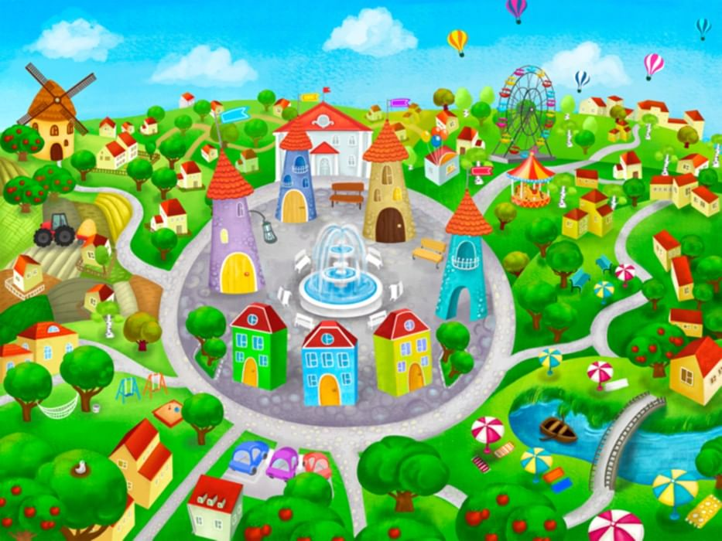
Конкурсно-игровая программа
«Путешествие по стране Здоровья»

Slide 2
Деньги потерял – ничего не потерял, время потерял – много потерял, здоровье потерял – всё потерял. Народная мудрость

Slide 3
Здоровье - это не просто отсутствие болезней, это состояние физического, психического и социального благополучия.

Slide 4
З
– зарядка, закалка, здоровье
– диета, душ
– отдых
– режим дня, разминка
– очки
– витамины, вода, воздух
– еда
Д
О
Р
О
В
Ь
Е

Slide 5
Гигиена

Slide 6
Гигиена – эта система действий, направленных на поддержание чистоты и
здоровья.

Slide 7
Конкурс «Четвертый лишний»

Slide 8
Конкурс «Четвертый лишний»

Slide 9
Конкурс «Четвертый лишний»

Slide 10
Режим дня - это установленный распорядок жизни человека, который включает в себя труд, питание,
отдых и сон.

Slide 11
Кроссворд
 |  |  |  |  |  |  |  | З | А | В | Т | Р | А | К
 |  |  | П | О | И | Г | Р | А | Т | Ь
 |  |  |  |  |  |  |  | Р | Е | Ж | И | М
 |  |  |  | С | Е | М | Ь | Я
 |  |  |  |  | М | О | Й | Д | О | Д | Ы | Р | А
Б | У | Д | И | Л | Ь | Н | И | К
 |  |  |  |  | П | О | Р | А
1
2
3
4
5
6
7

Slide 12
Пра ное виль та пи ние
Правильное питание

Slide 13
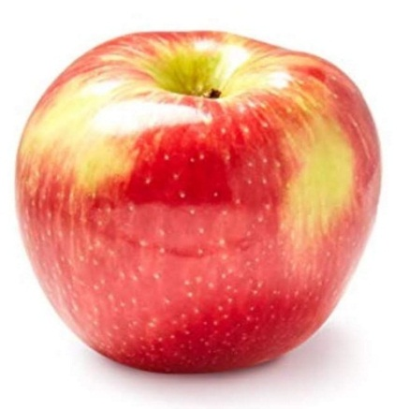
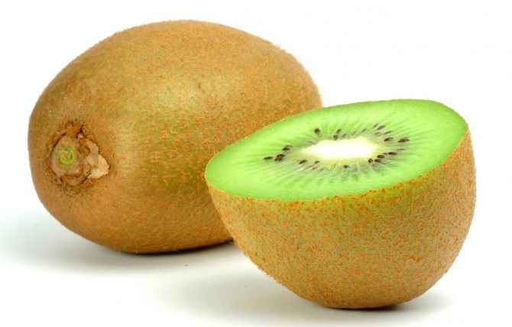
Конкурс «Запомни фрукты»

Slide 14
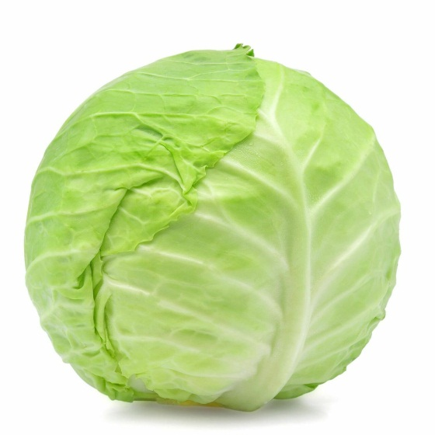
Конкурс «Запомни овощи»

Slide 15
ЗЗСЗПЗЗОЗЗРЗЗТ
ЗИЗВЗЗНЗЗАЗЗЯЗ
Спортивная

Slide 16
Памятка «Здоровый образ жизни»
соблюдать правила личной гигиены;
правильно питаться;
соблюдать режим дня;
играть на свежем
воздухе;
заниматься спортом;
отказаться от вредных
привычек.

Slide 17
Знайте это, взрослые и, конечно, дети: Для того чтоб долго жить на белом свете, От дурных привычек напрочь откажитесь. Раньше спать ложитесь! Ну и не ленитесь! Очень важно также правильно питаться – Витамины, овощи всем очень пригодятся.

Slide 18
Спасибо
за внимание!

